Slide 1
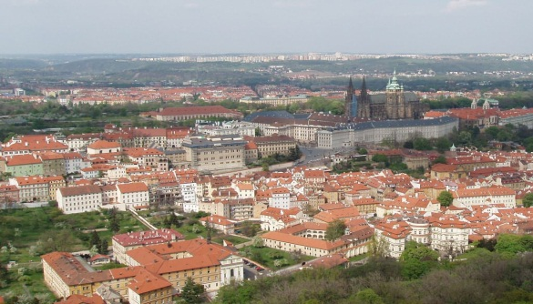
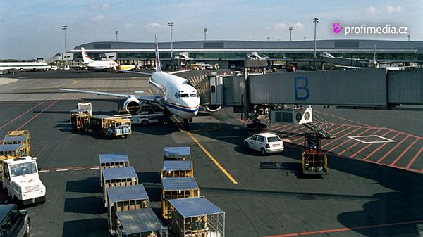
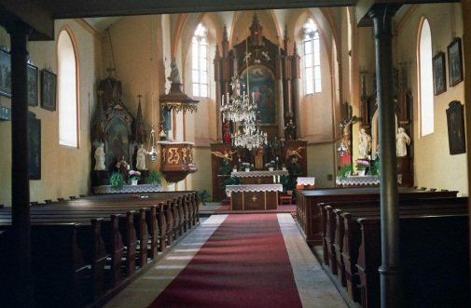
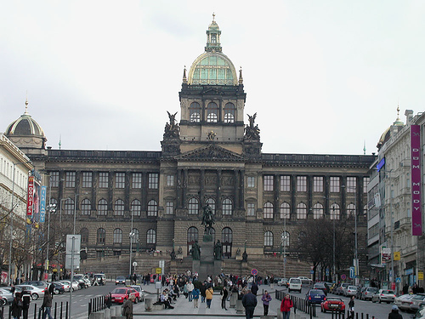
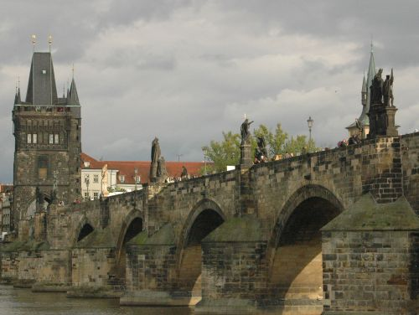
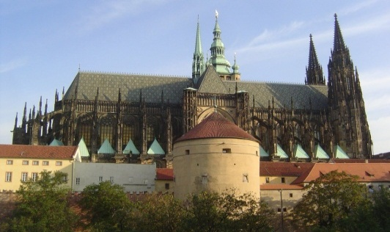
37.1 Kraj Praha – poznáš jeho dominanty?
Elektronická učebnice - I. stupeň Základní škola Děčín VI, Na Stráni 879/2 – příspěvková organizace Svět kolem nás
Praha
letiště Ruzyně
Katedrála sv. Víta
Václavské náměstí
Karlův most
Pražský hrad
Autor: Mgr. Blanka Průšová

Slide 2
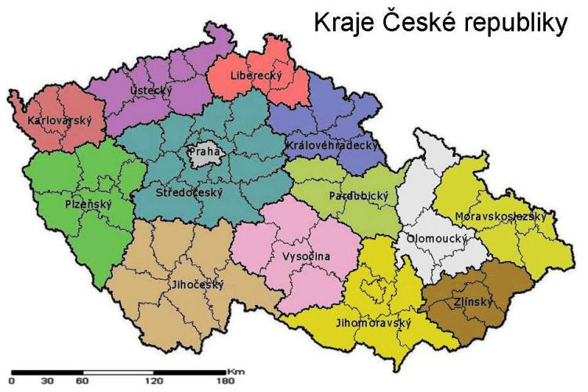
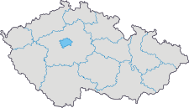
37.2 Poloha v republice
Elektronická učebnice - I. stupeň Základní škola Děčín VI, Na Stráni 879/2 – příspěvková organizace Svět kolem nás
Elektronická učebnice - I. stupeň Základní škola Děčín VI, Na Stráni 879/2 – příspěvková organizace Svět kolem nás

Slide 3
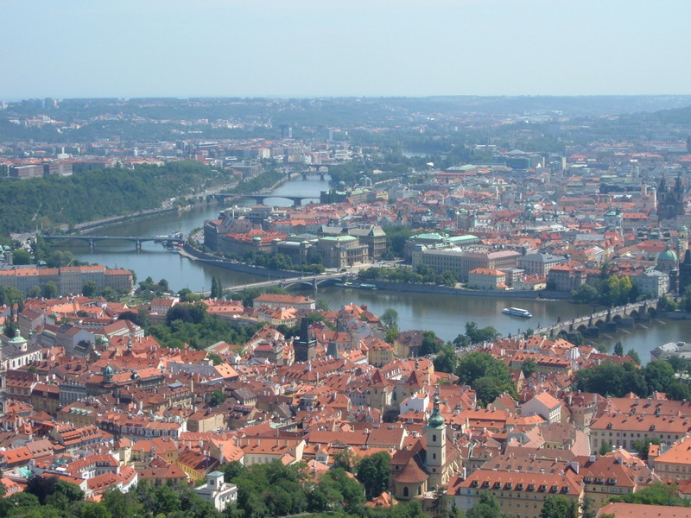
37.3 Sídlo, povrch a vodstvo kraje
Elektronická učebnice - I. stupeň Základní škola Děčín VI, Na Stráni 879/2 – příspěvková organizace Svět kolem nás
Elektronická učebnice - I. stupeň Základní škola Děčín VI, Na Stráni 879/2 – příspěvková organizace Svět kolem nás
Sídlo kraje - Praha ( asi 1 260 000obyvatel)
Povrch a reliéf - Pražská kotlina
Vodstvo Vltava (protéká)
další malé říčky

Slide 4
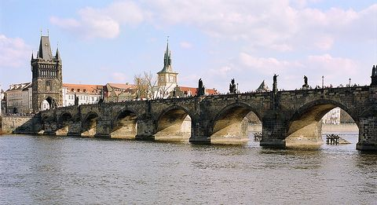
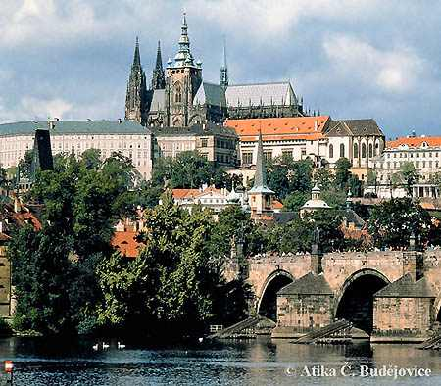
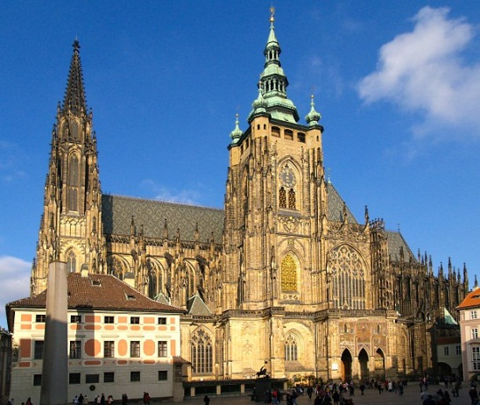
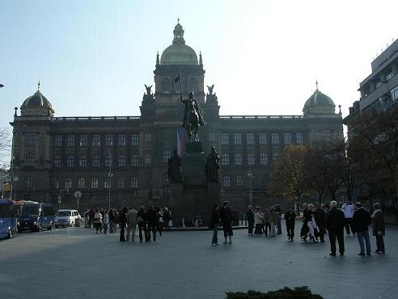
37.4 Významná města a pamětihodnosti
Elektronická učebnice - I. stupeň Základní škola Děčín VI, Na Stráni 879/2 – příspěvková organizace Svět kolem nás
Elektronická učebnice - I. stupeň Základní škola Děčín VI, Na Stráni 879/2 – příspěvková organizace Svět kolem nás
Města – Praha (samostatné město jako kraj! )
Památky, zajímavosti - Pražský hrad
chrám svatého Víta
Orloj
Karlův most
Národní divadlo
Václavské náměstí

Slide 5
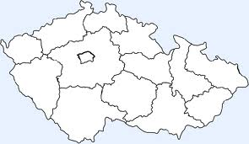
37.5 Procvičení a příklady
Elektronická učebnice - I. stupeň Základní škola Děčín VI, Na Stráni 879/2 – příspěvková organizace Svět kolem nás
Elektronická učebnice - I. stupeň Základní škola Děčín VI, Na Stráni 879/2 – příspěvková organizace Svět kolem nás
Najdi ve slepé mapě sídlo
Kraje Praha.
4. Z nabídky utvoř správné dvojice:
Pražský hrad, Národní divadlo, socha sv. Václava, Karlův
most, Betlémská kaple, Národní muzeum, Staroměstská radnice
s orlojem
stavba postavena ze sbírky lidí, socha patrona české země,
budova na Václavském náměstí s mnoha historickými a
přírodovědnými sbírkami, sídlo českých králů a prezidentů,
kázal zde mistr Jan Hus, pražský most založen Karlem IV.,
vzácné hodiny s pohyblivými figurami a zvířaty
2. Jak podle pověsti vznikla Praha a kdo je autorem pověsti?
3. Znáš jméno prezidenta ČR a primátora hlavního města?

Slide 6
37.6 Něco navíc pro šikovné
Elektronická učebnice - I. stupeň Základní škola Děčín VI, Na Stráni 879/2 – příspěvková organizace Svět kolem nás
Elektronická učebnice - I. stupeň Základní škola Děčín VI, Na Stráni 879/2 – příspěvková organizace Svět kolem nás
1. V plánu města vyhledej názvy čtvrtí a pokus se je podle rozlohy nebo počtu obyvatel seřadit.
2. Znáš některá pražská divadla? Zjisti historii Národního divadla.
3. Zjisti, jaká ministerstva v Praze sídlí. Vyber si tři ministerstva, zjisti názvy jejich ministrů
a vysvětli, jak slouží lidem.
4. Vyber si jeden, pro tebe zajímavý, turistický cíl zdejšího kraje a vytvoř jednoduchou
prezentaci, díky které nalákáš spolužáky k jeho návštěvě.

Slide 7
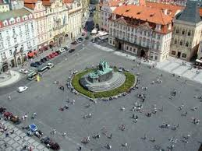
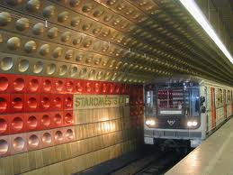
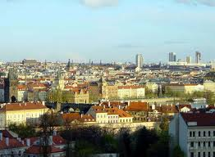
37.7 Region
Elektronická učebnice - I. stupeň Základní škola Děčín VI, Na Stráni 879/2 – příspěvková organizace Svět kolem nás
Elektronická učebnice - I. stupeň Základní škola Děčín VI, Na Stráni 879/2 – příspěvková organizace Svět kolem nás
bridge
castle
square
subway (underground)
capital
most, hrad, náměstí, metro, hlavní město

Slide 8
37.8 Test znalostí
Elektronická učebnice - I. stupeň Základní škola Děčín VI, Na Stráni 879/2 – příspěvková organizace Svět kolem nás
Elektronická učebnice - I. stupeň Základní škola Děčín VI, Na Stráni 879/2 – příspěvková organizace Svět kolem nás
Kde jsou uloženy české korunovační klenoty? a) v parlamentu ČR b) na hradě Karlštejn c) v katedrále sv. Víta na Pražském hradě d) v Národní knihovně | 3) Největší pražské náměstí se nazývá: a) Václavské b) Staroměstské c) Karlovo d) Náměstí míru
V Praze nesídlí : a) vláda ČR b) Parlament ČR c) prezident ČR d) Krajský soud Plzeň | 4) Nejšetrnější a nejrychlejší dopravu v Praze zajištují: a) tramvaje b) autobusy c) metro d) osobní automobily
Správné řešení: 1.c , 2.d , 3.c , 4.c

Slide 9
Elektronická učebnice - I. stupeň Základní škola Děčín VI, Na Stráni 879/2 – příspěvková organizace Svět kolem nás
37.9 Použité zdroje, citace
1) http://media.novinky.cz/487/174879-top_foto1-tp5rx.jpg
2) http://www.atlasceska.cz/images/foto_kat/stredni/s269_vaclavske_.jpg
3) http://i3.cn.cz/1189683361_karluv-most5.jpg
4) http://www.prague-transfers-services.cz/data/photos/fb5a5f4e47f55e3f1af94781f882fc66.jpg
5) http://www.traveltoprague.org/galerie/karluv_most_1.jpg
6) http://www.praguecityline.cz/wp-content/uploads/2010/05/PHA-_-V%C3%A1clavsk%C3%A9-n%C3%A1m%C4%9Bst%C3%AD04.jpg
7) http://www.zamky-hrady.cz/2/img/prazsky_hrad_detail.jpg
8) http://farm1.static.flickr.com/45/127026447_c5b9762076.jpg
9) http://www.zelpage.cz/news_n/dubai-metro.jpg
10) http://www.colas.cz/UserFiles/Image/fotogalerie/bohdanec_namesti_03_big.jpg
11) http://farm1.static.flickr.com/45/127026447_c5b9762076.jpg
12) http://www.praha-nove-byty.cz/data/uploads/praha-pohled.jpg
13) http://www.traveltoprague.org/galerie/karluv_most_1.jpg
14) Místo, kde žijeme – učebnice pro 4. a 5. ročník ZŠ ( PRODOS )
15) Soubor námětů, úkolů a zajímavostí pro 4. ročník - Hana Muhlhauserová
16) Vlastivěda pro 4. ročník – M. Hronek , L. Konečná ( PRODOS)
17)Vlastivěda – Naše Vlast – Petr Chalupa ( ALTER)
18) Vlastivěda – Putování po České republice – Petr Chalupa ( ALTER)

Slide 10
Elektronická učebnice - I. stupeň Základní škola Děčín VI, Na Stráni 879/2 – příspěvková organizace Svět kolem nás
37.10 Anotace
Autor | Mgr. Blanka Průšová
Období | 07 – 12/2011
Ročník | 4. ročník
Klíčová slova | Povrch, vodstvo, významná místa
Anotace | Prezentace popisující přírodní podmínky kraje Praha

